Slide 1


Hadoop文件系统分析
软件体系架构 大作业

Slide 2
PART ONE
01
组员与分工

Slide 3
组员与分工
葛临雪16130120103
黄佳乐
16130120109
负责HDFS数据存储，异常处理模块
负责HDFS数据管理模块
李佳哲
16130120112
负责Hadoop抽象文件系统分析，HDFS IO操作模块

Slide 4
PART TWO
02
Hadoop抽象文件系统
Hadoop中提供了抽象文件系统的概念，支持多个文件系统，HDFS只是其中的一个实现。Hadoop抽象文件系统，从某种角度上来说，扮演着Linux中VFS (Virtual File System虚拟文件系统) 的角色。这种面向接口的设计模式使得Hadoop的文件系统抽象程度高，扩展性很强。

Slide 5
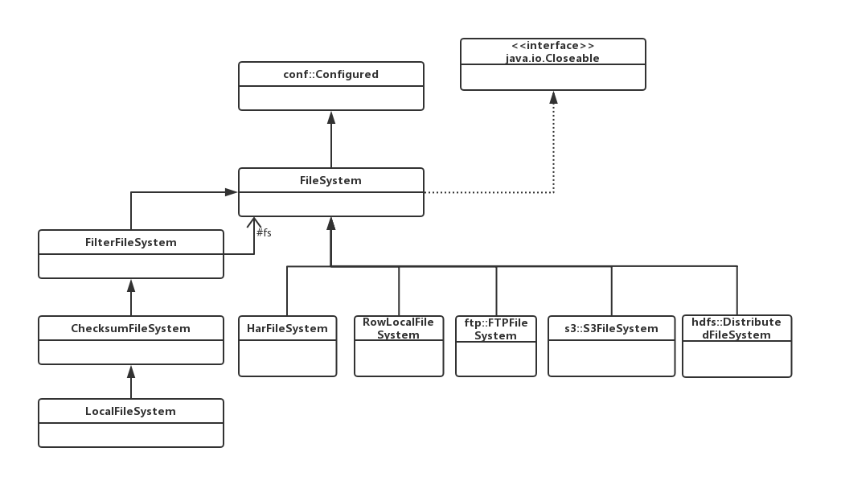
FileSystem抽象类
文件系统 | Java实现 | 描述
Local | fs.LocalFileSystem | 支持有客户端校验和本地文件系统
HDFS | hdfs.DistributionFileSystem | Hadoop的分布式文件系统
HFTP | hdfs.HftpFileSystem | 支持通过HTTP的方式以只读的方式访问HDFS
HAR | fs.HarFileSystem | 在Hadoop文件系统上，对文件进行归档
FTP | fs.ftp.FtpFileSystem | 由FTP服务器支持的文件系统
s3(local) | fs.s3native.NativeS3FileSystem | 基于Amazon的文件系统
s3(block) | fs.s3.NativeS3FileSystem | 基于Amazon的文件系统，以块格式存储
Java抽象类 FileSystem 定义了Hadoop的一个文件系统接口。
Hadoop中关于文件操作类基本上全部是在"org.apache.hadoop.fs“ 包中，这些API能够支持的操作包含：打开文件，读写文件，删除文件等。
对于一个具体的文件系统而言，它继承了FileSystem抽象类，并实现其中的抽象方法
Notes:
FileSystem 提供文件系统所需要的接口 具体的文件系统继承自FileSystem

Slide 6
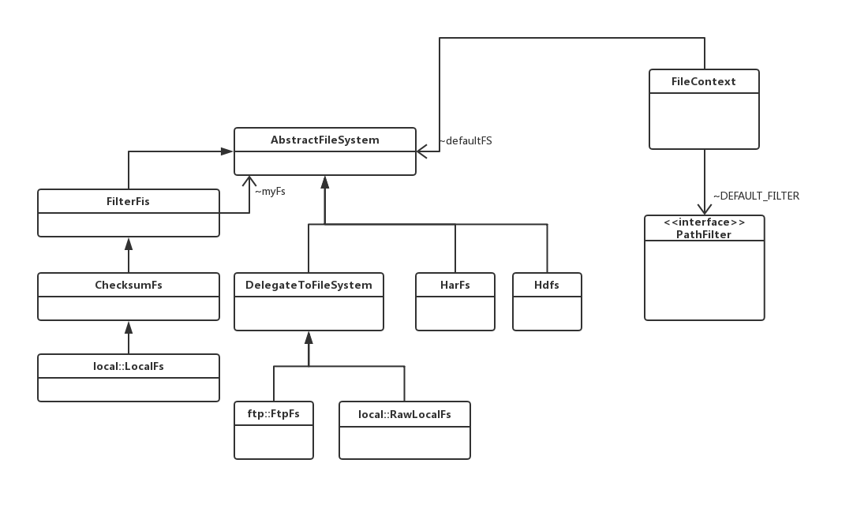
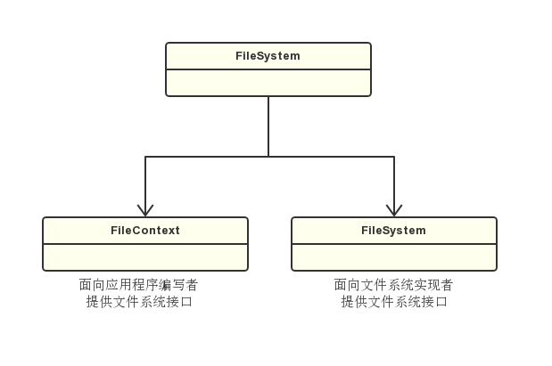
AbstractFileSystem抽象类
Hadoop-0.21
Notes:
AbstractFileSystem Hadoop中另一个抽象文件系统 出现于Hadoop-0.21版本之后 用于代替FileSystem的功能 但现在还没有替代
应用程序编写者 & 文件系统实现者 区分功能

Slide 7
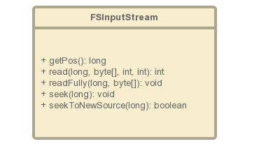
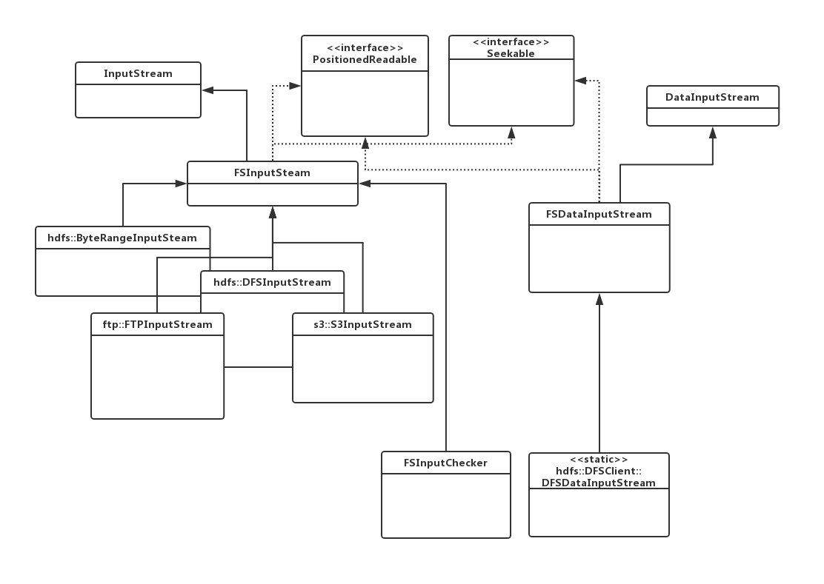
抽象文件系统的IO(1)
Notes:
类似于Java中的io操作，都是利用流来进字节的读取
FSInputStream实现了接口Seekable和PositionedReadable。提供了基本的读取一个输入流的操作

Slide 8
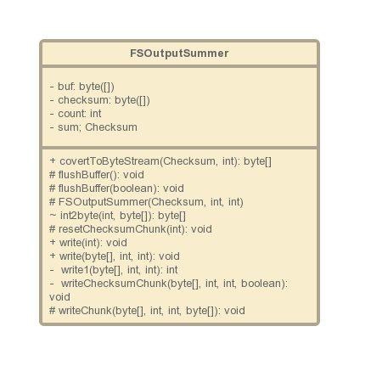
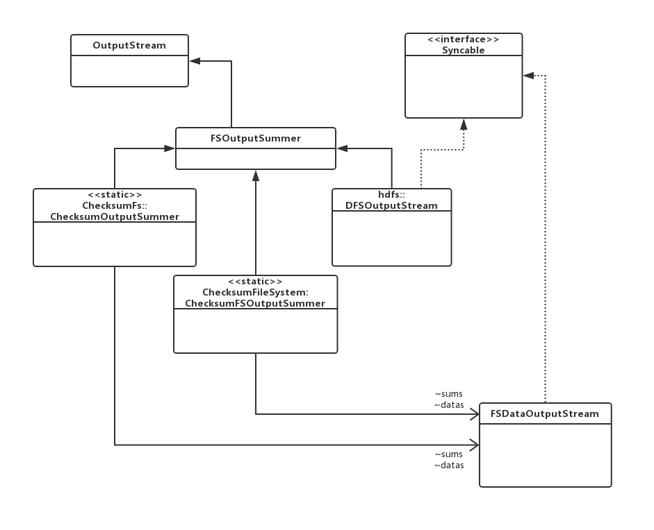
抽象文件系统的IO(2)
Notes:
KFSOutputStream、S3OutputStream和FSOutputStream类都是从抽象类OutputStream派生的。KFSOutputStream和S3OutputStream都是具体类，他们重写了OutputStream中的抽象方法。而FSOutputSummer 是抽象类，它实现了OutputStream 中的write()方法，并提供了计算校验和。FSOutputSummer 类中的属性buf 数组用来缓存写入的数据，当数据超过buf.length 个数时，才会调用flushBuffer()实现真正的写入数据的功能。

Slide 9
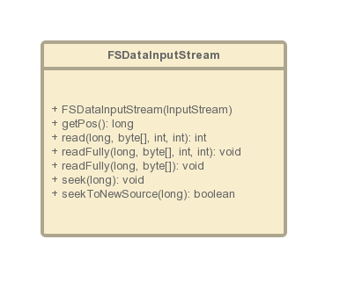
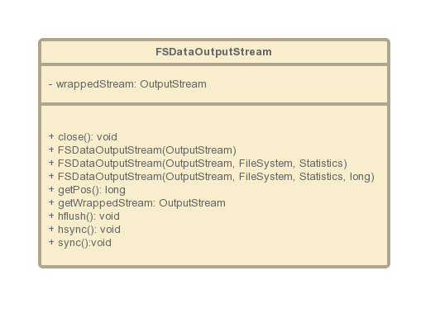
抽象文件系统的IO(3)
Notes:
FSDataInputStream继承于DataInputStream类，实现了接口Seekable和PositionedReadable， 提供了随机访问的功能。实现了将FSInputStream包装在DataInputStream中并通过BufferedInputStream缓冲输入的实用程序。FSDataInputStream通过实现接口，使Hadoop中的文件输入流具有流式搜索和流式定位读取的功能。
FSDataOutputStream没有实现接口Seekable和PositionedReadable，而是实现了Syncable接口，它实现了将OutputStream包装在DataOutputStream之中，并且不允许除文件尾部的其他位置的写入。

Slide 10
PART THREE
03
HDFS架构及功能
HDFS（Hadoop Distributed File System），作为Google File System（GFS）的实现，是Hadoop项目的核心子项目，是分布式计算中数据存储管理的基础，是基于流数据模式访问和处理超大文件的需求而开发的，可以运行于廉价的商用服务器上。为超大数据集（Large Data Set）的应用处理带来了很多便利。

Slide 11

HDFS体系架构(1)
主-从架构
Notes:
HDFS采用主-从（master/slave）架构。一个HDFS集群是由一个NameNode和一定数目的DataNode组成。NameNode是一个中心服务器，负责管理文件系统的名字空间（namespace）以及客户端对文件的访问。集群中的一个节点具有一个DataNode，负责管理其所在节点上的存储。
从内部看，一个文件被分为一个或多个数据块，这些块存储在一组DataNode上。NameNode执行namespace内文件系统的操作，比如打开、关闭、重命名文件或目录操作。NameNode同时负责确定数据块到具体的DataNode节点的映射。DataNode负责处理文件系统客户端的读写请求，并且在NameNode的统一调度下进行数据块的创建、删除和复制。

Slide 12
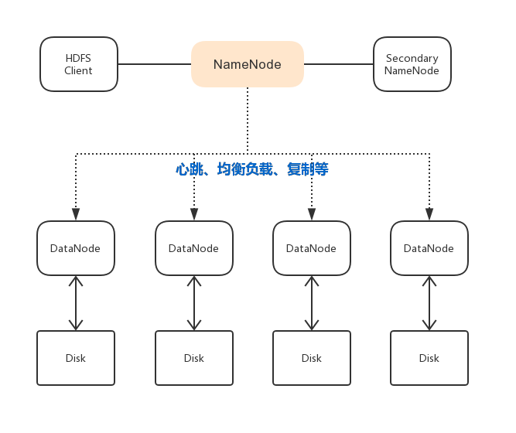
HDFS体系架构(2)
Client（客户端）
文件切分。在文件上传HDFS的时候，Client将文件切分成Block进行存储
与NameNode进行交互，获取文件位置
与DataNode进行交互，读取或写入数据
通过命令来访问并管理HDFS
NameNode（Master）
管理HDFS的namespace
管理数据块（block）的映射信息
配置副本策略
处理客户端读写请求
Secondary NameNode
Secondary NameNode并不是NameNode的热备份（当NameNode挂掉时，并不能马上替换NameNode并提供服务）
辅助NameNode，分担其工作量
定期合并fsimage（元数据镜像文件（文件系统的目录树））与fsedits（元数据的操作日志（针对文件系统做的修改操作记录）），并推送给NameNode
在紧急情况下，可辅助恢复NameNode
DataNode（Slave）
存储实际数据块
执行数据块读/写操作

Slide 13
HDFS
数据存储
数据管理
IO操作
Notes:
接下来，从以下三个方面说明HDFS的主-从架构是怎么在具体功能中体现的

Slide 14
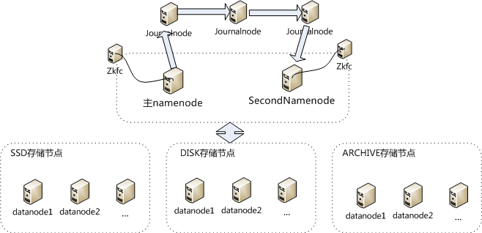
数据存储-异构存储(1)
HDFS的目标之一是实现即使在出现故障时也能可靠地存储数据，HDFS将数据块（block）作为一个存储单元，每个数据块的默认存储单位是128M。
Hadoop 从 2.4 后开始支持异构存储，异构存储是为了解决爆炸式的存储容量增长以及计算能力增长所带来的数据存储需求，一份数据热数据在经历计算产生出新的数据，那么原始数据有可能变为冷数据，随着数据不断增长差异化存储变的非常迫切，需要经常被计算或者读取的热数据为了保证性能需要存储在高速存储设备上，当一些数据变为冷数据后不经常会用到的数据会变为归档数据，可以使用大容量性能要差一些的存储设备来存储来减少存储成本，HDFS 可以按照一定的规则来存储这些数据，具体架构如下：
Notes:
异构存储可以理解为：根据不同的数据类型，HDFS会采取不同而数据存储方式，使得用户可以高速的读取数据

Slide 15
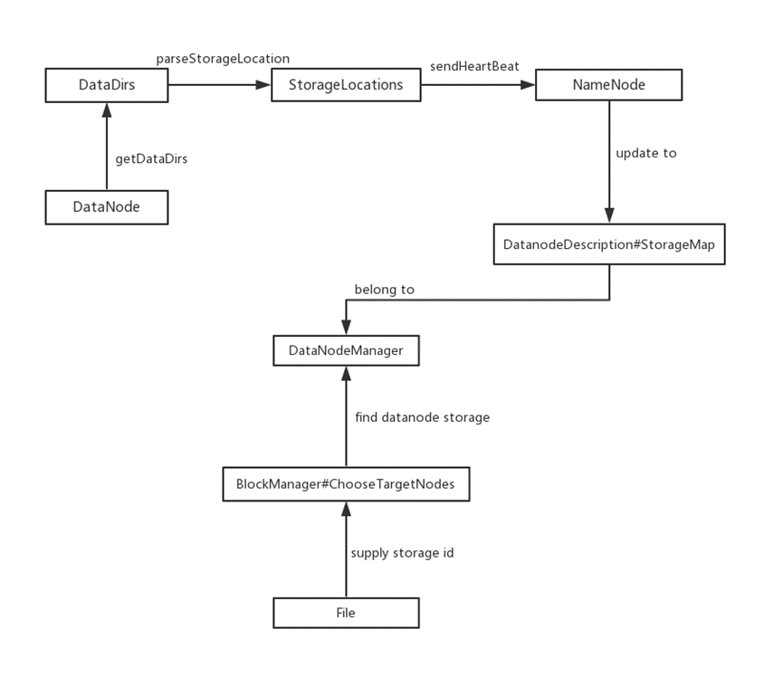
数据存储-异构存储(2)
心跳机制：客户端每隔几分钟发送一个固定信息给服务端，服务端收到后回复一个固定信息如果服务端几分钟内没有收到客户端信息则视客户端断开。
异构存储的基本步骤分为以下3步：
DataNode通过心跳汇报自身数据存储目录的StorageType给NameNode
随后NameNode进行汇总并更新集群内各个节点的存储类型情况
待存储文件根据自身设定的存储策略信息向NameNode请求拥有此类型存储介质的DataNode作为候选节点
HDFS心跳机制：1）NameNode启动时会开启一个IPC服务，等待DataNode连接
2）DataNode启动后，会主动链接IPC服务，并且每隔3秒链接一次，这个时间是可以调整的，设置heartbeat。DataNode通过心跳给NameNode汇报自己信息，NameNode通过心跳下达命令
3）NameNode通过心跳得知DataNode状态，Resourcemanager通过心跳得知NodeManager状态
4）当master长时间没有收到slave信息时，就认为slave挂掉了。
Notes:
心跳是HDFS内Namenode和Datanode通信的一种机制

Slide 16
数据存储-内存存储(1)
内存存储作为异构存储的一种方式，是其中最快的策略，对待即时使用消息和小文件的存储十分便利，在提高HDFS文件系统可用性的同时，也带来了极大的革新，不只局限于存储大文件，真正可以实现各种类型数据的海量存储从底层扩展了HDFS的数据存储方式。
内存存储采用的是LAZY_PERSIST策略，将机器的内存作为存储数据的载体，也就是说此时节点的内存也充当了一块“磁盘”。换个易理解的说法也就是，假设有个内存数据块队列，在队列头部不断有新增的数据块插入，就是待存储的块，因为资源有限，要把队列尾部的块，也就是早些时候的块持久化到磁盘中，然后才有空间腾出来存新的块，然后形成这样一个循环，新的块加入，老的块移除，保证了整体数据的更新。
Notes:
异构存储的一种方式 （异构存储一共六种存储方式）

Slide 17
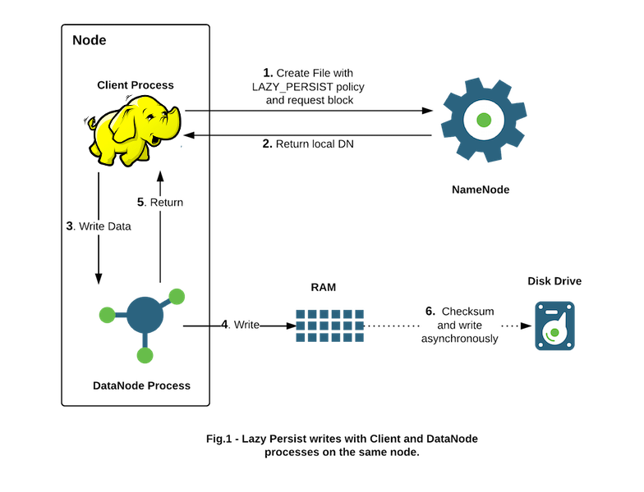
数据存储-内存存储(2)
内存存储的基本步骤分为以下3步：
第一步，对目标文件目录设置StoragePolicy为LAZY_PERSIST内存存储策略
第二步，客户端进程向NameNode发起创建/写文件的请求
第三步，请求到具体的DataNode，DataNode会把这些数据块写入RAM内存中，同时启动异步线程服务将内存数据持久化到磁盘上。
内存的异步持久化存储，也就是其明显不同于其他介质存储数据的地方：数据不是立马落盘的，而是以延时的方式来处理。

Slide 18
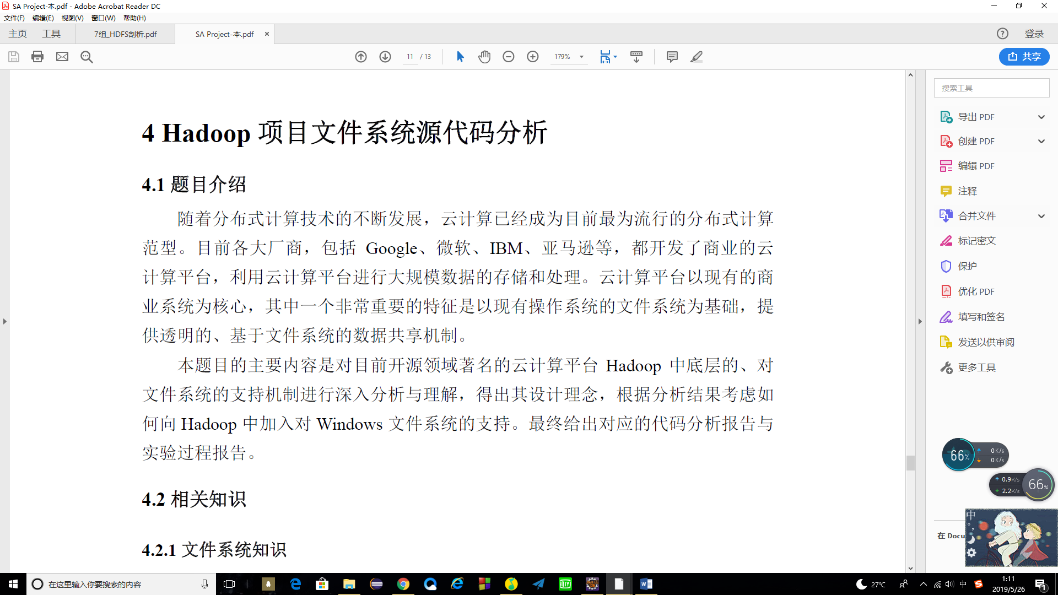
数据存储-内存存储(5)
内存存储的原理是利用Linux操作系统本身存在虚拟内存盘的部分来模拟一个硬盘，也就是说Linux可以使用内核支持的机制来支持，而Windows系统并没有这块部分，所以不能直接使用内存存储，如果要使用，就需要安装相应的软件，如VSuite Ramdisk等等，然后这些软件再利用系统分配给它的内存空间来实现这种模拟。
所以Hadoop可以在推出Windows版本时，在内存存储这块实现这类软件的功能，或者说，利用自身的内存空间来模拟硬盘，这样就可以实现对Windows文件系统的支持了。

Slide 19
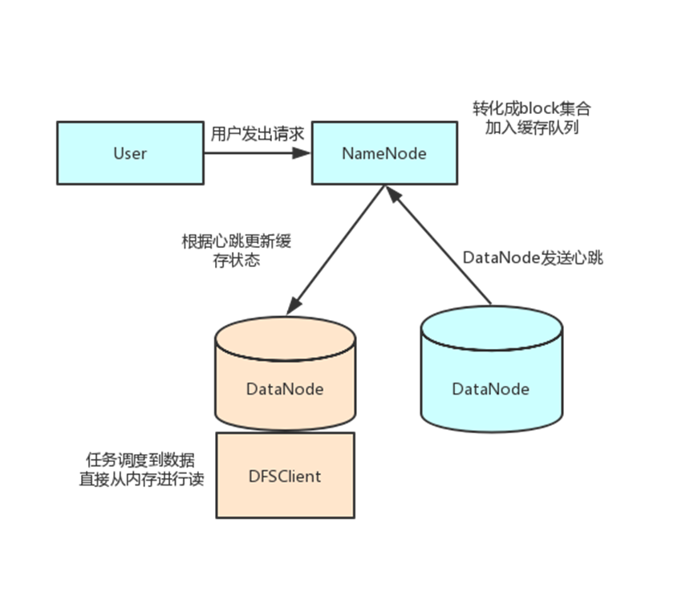
数据管理-数据缓存
1. 用户通过调用客户端接口向NameNode发起缓存请求
2. NameNode接收到缓存请求后，将CacheDirective转换成需要缓存的Block集合，并根据一定的策略并将其加入到缓存队列中
3. NameNode接收到DataNode心跳后，将缓存Block的指令下发到DataNode
4. DataNode接收到NameNode发下的缓存指令后根据实际情况进行系统调用，对Block数据进行实际缓存
5. 此后DataNode定期（默认10s）向NameNode进行缓存汇报（心跳），更新当前节点的缓存状态
6. 上层调度尽可能将任务调度到数据所在的DataNode，当客户端进行读数据请求时，通过DFSClient直接从内存进行ZeroCopy，从而显著提升性能
对缓存块指令的缓存
什么东西需要集中式缓存：
（1）数据仓库中存在一些被频繁访问的事实表，将这部分表进行集中式缓存后，可以提高数据生产效率
（2）根据局部性原理，最近写入的数据容易被访问到，对于每天有大量报表统计业务的情况，可以将热点分区存储，过期后清理缓存，提高大幅生产效率和统计效率
（3）资源数据的管理，如Spark/Tez/Hive/Kafka等使用的公共jar包，将这部分公共资源进行长期存储，可以优化JVM初始化时间，提高效率
Notes:
HDFS中的集中式缓存管理是一种显式缓存机制，允许用户指定HDFS缓存的路径。NameNode将与磁盘上具有所需块的DataNode进行通信，并指示它们将块缓存在堆外缓存中。
什么东西需要集中式缓存：
（1）. 数据仓库中存在一些被频繁访问的事实表，将这部分表进行集中式缓存后，可以提高数据生产效率
（2）根据局部性原理，最近写入的数据容易被访问到，对于每天有大量报表统计业务的情况，可以将热点分区存储，过期后清理缓存，提高大幅生产效率和统计效率
（3）资源数据的管理，如Spark/Tez/Hive/Kafka等使用的公共jar包，将这部分公共资源进行长期存储，可以优化JVM初始化时间，提高效率

Slide 20
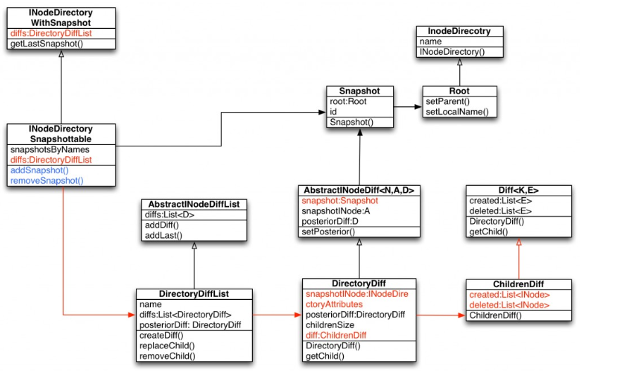
数据管理-数据快照
快照不是简单的数据复制，而是只做差异的复制
HDFS中只为每个snapshot快照只保存相对当时快照创建时间点发生过变更的INode信息。 然后获取快照信息时,根据snapshot和当前没发生过变更的INode信息，进行对应恢复。
快照管理器管理多个快照目录
一个快照目录拥有多个快照文件
快照的用途：快照常用作数据备份，防止用户错误和灾难恢复，提高HDFS的稳定性
Notes:
在HDFS中,如果对其中一个目录比如/A下创建一个快照,则快照文件中将会有与/A目录下完全一样的子目录文件结构以及相应的属性信息,通过fs -cat也能看到里面的具体的文件内容,但是这并不意着snapshot对此数据进行完全拷贝,这里遵循一原则,对于大多不变的数据,你所看到的数据其实是当前物理路径所指的内容,而发生变更的INode才是会被snapshot额外拷贝,其实是一个差异拷贝.

Slide 21
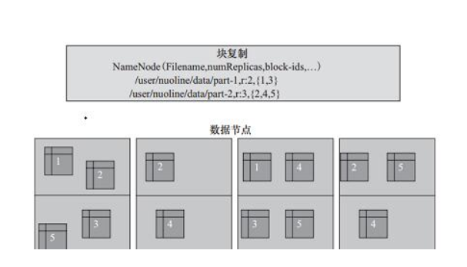
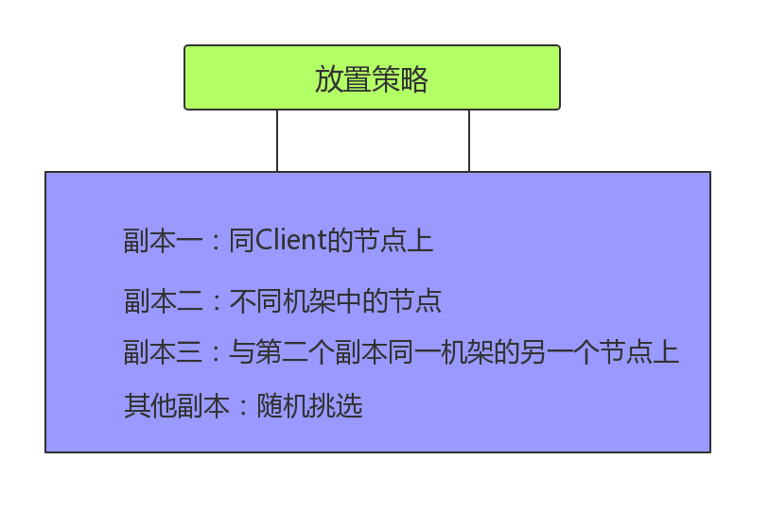
数据管理-数据复制
数据复制（数据备份）：属于文件的块为了故障容错而被复制，应用程序（用户）可以指定文件的副本数，NameNode做出有关块复制的所有决定，定期从集群中的每个DataNode接收Heartbeat 和Blockreport。
Heartbeat代表着DataNode正常运行，Blockreport包含DataNode 上所有块的表。
/user/nuoline/data/part-1,r:2,{1,3}
/user/nuoline/data/part-2,r:3,{2,4,5}
Notes:
文件/user/nuoline/data/part-1的复制因子Replication值是2，块的ID列表包括1和3，可以看到块1和块3分别被冗余备份了两份数据块;
文件/user/nuoline/data/part-2的复制因子Replication值是3，块的ID列表包括2、4、5，可以看到块2、4、5分别被冗余复制了三份。

Slide 22
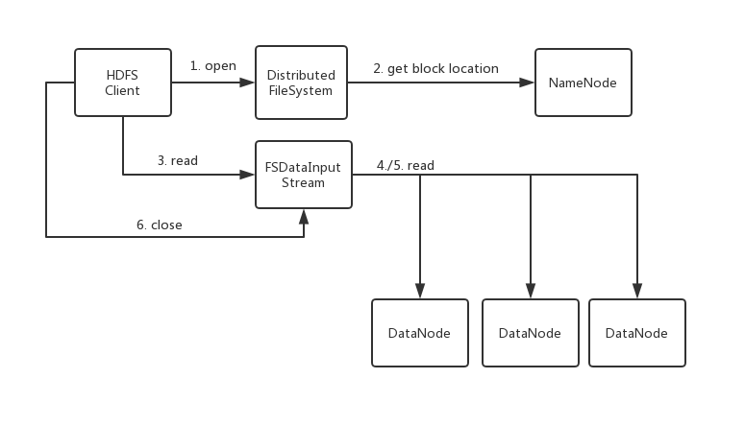
IO操作-读取文件(1)
1、客户端Client向NameNode发起读取请求 2、NameNode返回文件的block地址列表 3、前两步会返回一个FSDataInputStream对象， DFSInputStream就会找出离客户端最近的DataNode并连接DataNode 4、客户端开始读取DataNode数据。读取完当前block的数据后， 关闭当前的DataNode链接， 并为读取下一个block寻找最佳的DataNode。 5、当读完列表block后， 且文件读取还没有结束， 客户端会继续向NameNode获取下一批的block列表。 6、读取完一个block都会进行checksum验证， 如果读取DataNode时出现错误， 客户端会通知NameNode， 然后再从下一个拥有该block拷贝的DataNode继续读。
Notes:
3. FSDataInputStream 该对象会被封装成 DFSInputStream对象，DFSInputStream可以方便的管理DataNode和NameNode数据流。客户端调用read方法，DFSInputStream就会找出离客户端最近的DataNode并连接DataNode。

Slide 23
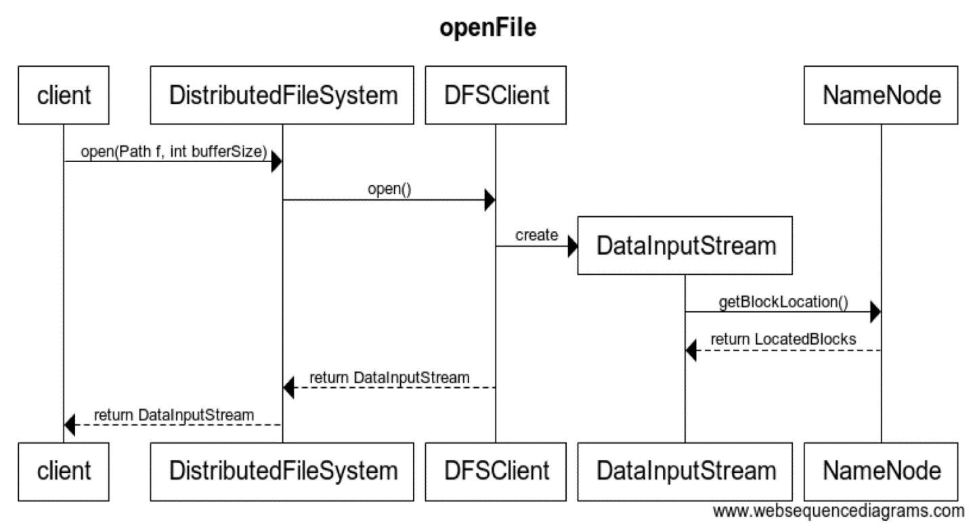
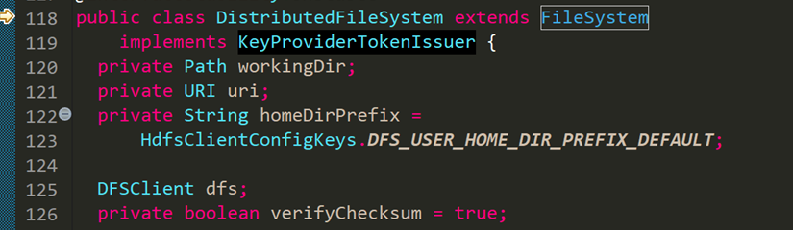
IO操作-读取文件(2)
DistributedFileSystem继承自FileSystem抽象类，是文件系统的分布式实现。FileSystem利用JDK的反射机制创建DistributedFileSystem实例
DistributedFileSystem实例的核心是DFSClient属性，负责和NameNode的通信
文件打开操作通过DistributedFileSystem的open()完成，最终通过DFSClient实现，返回一个DataInputStream对象。创建DataInputStream对象时，调用了openInfo()，通过ClientProtocal协议调用远程方法getBlockLocation，获取数据块位置信息
DistributedFileSystem的重要方法：
//通过DFSClient实例的静态内部类DFSDataInputStream为读进程打开一个输入流 public FSDataOutputStream open(Path f, int bufferSize) throws IOException
//在文件后追加内容 public FSDataOutputStream append(Path f, int bufferSize, Progressable progress)
//为写进程打开一个输出流 public FSDataOutputStream create(Path f, FsPermission permission, boolean overwrite, int bufferSizse, short replication, long blockSize, Progressable progress) throws IOException
Notes:
DistributedFileSystem继承FileSystem，是文件系统的分布式实现
FileSystem利用JDK的反射机制创建DistributedFileSystem实例
DistributedFileSystem实例的核心是DFSClient属性，负责和NN的通信
文件打开操作通过DistributedFileSystem的open()完成，最终通过DFSClient实现，返回一个DataInputStream对象
创建DataInputStream对象时，调用了openInfo()，通过ClientProtocal协议调用远程方法getBlockLocation，获取数据块位置信息

Slide 24
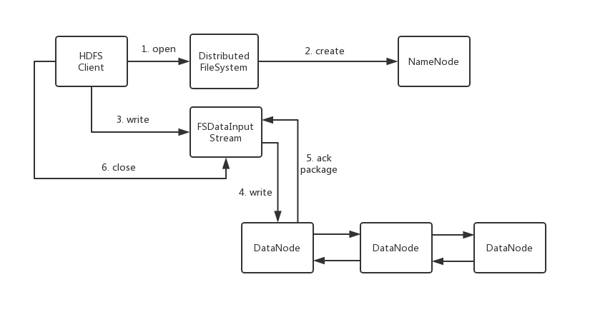
IO操作-文件写入(1)
1、客户端向NameNode发起写入请求。 2、检查是否已存在文件、检查权限。若通过检查，直接先将操作写入EditLog，并返回FSDataOutputStream 。 3、DFSOutputStream 会把数据切成一个个小packet，然后排成队列 data queue。 4、Client开始往DataNode上传第一个block，以pipeline（ 管道） 的形式将packet写入
5、最后一个DataNode成功存储之后会返回一个ack packet（ 确认队列） 至客户端， 当客户端内的ack queue成功收到DataNode返回的ack packet后会从移除相应的packet。 （如果传输过程中， 有某个DataNode出现了故障， 那么当前的pipeline会被关闭， 出现故障的DataNode会从当前的pipeline中移除， 剩余的block会继续剩下的DataNode中继续以pipeline的形式传输， 同时NameNode会分配一个新的DataNode， 保持replications设定的数量。当一个block传输完成之后，client再次请求NameNode上传第二个block的服务器。） 6、客户端完成写数据后，调用close方法关闭写入流。 7、发送完成信号给NameNode。
Notes:
FSDataOutputStream 输出流对象

Slide 25
IO操作-文件写入(2)
/** Construct a new output stream for creating a file. */
protected DFSOutputStream(DFSClient dfsClient, String src, HdfsFileStatus stat,
EnumSet<CreateFlag> flag, Progressable progress,
DataChecksum checksum, String[] favoredNodes) throws IOException {
this(dfsClient, src, flag, progress, stat, checksum);
this.shouldSyncBlock = flag.contains(CreateFlag.SYNC_BLOCK);
computePacketChunkSize(dfsClient.getConf().getWritePacketSize(),
bytesPerChecksum);
streamer = new DataStreamer(stat, null, dfsClient, src, progress, checksum,
cachingStrategy, byteArrayManager, favoredNodes, addBlockFlags);
}
根据packet和校验块的大小，计算一个packet应该包含多少个校验块以及这个packet的实际大小
通过ClientProtocal调用NameNode的create()
启动线程DataStreamer，负责向管道中的DataNode发送数据包。当一个Block的所有packet都发送完毕且收到确认信息ack，会关闭当前数据块，重新申请新的数据块
HdfsFileStatus create(String src, FsPermission masked,
String clientName, EnumSetWritable<CreateFlag> flag,
boolean createParent, short replication, long blockSize,
CryptoProtocolVersion[] supportedVersions)
throws IOException;
protected synchronized void start() {
getStreamer().start();
}
Notes:
写文件的核心是DFSOutputStream类，被封装在DFSClient里
创建它的实例时，会根据packet和校验块的大小，计算一个packet应该包含多少个校验块以及这个packet的实际大小。
然后调用ClientProtocal的create()
最后启动线程DataStreamer。它负责和DN的交互（在DFSClient中定义），不停地从packet队列里取出packet给管道中的Datanode。没有可用数据块时，
调用ClientProtocal的远程方法addBlock（）得到一个LocatedBlock
数据块复制采用流水线方式，client只把数据传给一个DN
分析完HDFS对于文件的读取和写入过程后，发现HDFS 中的文件 IO 操作主要是发生在 Client 和 DataNode 中。
NameNode 作为整个文件系统的Master，负责管理整个文件系统的路径树，当需要新建文件或读取文件时，会从文件树中读取对应的路径节点的 Block 信息，发送回 Client 端。 Client 通过从返回数据中得到的 DataNode 和 Block 信息，直接从 DataNode 中进行数据读取。
整个数据 IO 流程中，NameNode 只负责管理节点和 DataNode 的对应关系，涉及到 IO 操作的行为少，从而将整个文件传输压力从 NameNode 转移到了 DataNode 中。

Slide 26
PART FOUR
04
HDFS优点及缺点
HDFS（Hadoop Distributed File System）所具有的高容错、高可靠性、高可扩展性、高获得性、高吞吐率等特征为海量数据提供了不怕故障的存储。

Slide 27
优点
HDFS的每个Block分布在不同的Rack上，在用户访问时，HDFS会计算使用最近和访问量最小的服务器给用户提供。由于Block在不同的Rack上都有备份，所以不再是单数据访问，所以速度和效率是非常快的。另外HDFS可以并行从服务器集群中读写，增加了文件读写的访问带宽。
高吞吐量
系统故障是不可避免的，如何做到故障之后的数据恢复和容错处理是至关重要的。HDFS通过多方面保证数据的可靠性，多份复制并且分布到物理位置的不同服务器上，数据校验功能、后台的连续自检数据一致性功能都为高容错提供了可能。
高容错性
因为HDFS的Block信息存放到NameNode上，文件的Block分布到DataNode上，当扩充的时候仅仅添加DataNode数量，系统可以在不停止服务的情况下做扩充，不需要人工干预。
线性扩展
硬件要求低，无需昂贵的高可用性机器上
可部署性

Slide 28
优点-高容错性
心跳机制,在NameNode和DataNode之间维持心跳检测，当由于网络故障之类的原因，导致DataNode发出的心跳包没有被NameNode正常收到的时候，NameNode就不会将任何新的IO操作派发给那个DataNode，该DataNode上的数据被认为是无效的，因此NameNode会检测是否有文件block的副本数目小于设置值，如果小于就自动开始复制新的副本并分发到其他DataNode节点。
集群的负载均衡，由于节点的失效或者增加，可能导致数据分布的不均匀，当某个DataNode节点的空闲空间大于一个临界值的时候，HDFS会自动从其他DataNode迁移数据过来。
高吞吐量
高容错性
检测文件block的完整性，HDFS会记录每个新创建的文件的所有block的校验和。当以后检索这些文件的时候，从某个节点获取block，会首先确认校验和是否一致，如果不一致，会从其他Datanode节点上获取该block的副本。
线性扩展
数据复制：属于文件的块为了故障容错而被复制，应用程序（用户）可以指定文件的副本数，NameNode做出有关块复制的所有决定，定期从集群中的每个DataNode接收Heartbeat 和Blockreport。
可部署性

Slide 29
不足之处
要减少延时，可以使用缓存或者多Master的设计来降低客户端数据请求的压力，也可以通过修改HDFS系统内部设计，但这会牵扯到对HDFS大吞吐量的满足度，风险和难度较大。
HDFS不支持低延时访问
因为HDFS是为大吞吐量数据而设计的，这需要以一定延时作为代价，而且HDFS是单Master的，所有对文件的请求都要经过它，所以必然会有存在延时，这也是主-从架构存在的问题。
HDFS很难满足存储大量小文件
因为NameNode把元数据放在内存中，所以文件系统能容纳的文件数目是由NameNode的内存大小来决定的。
一般来说，每个文件、文件夹和块都要占据150字节左右的空间，100万个文件就至少需要300M的内存，虽然目前可以保证数百万文件的存储，但拓展到数亿，甚至数十亿的时候，对于目前的硬件水平难以实现。而且大量的小文件存储，也会增加线程的管理开销。
可以借鉴Hbase的处理方法，利用SequenceFile、MapFile、Har等方式归档小文件，但要注意归档文件和原先小文件的映射关系。
把几个Hadoop集群集合在一个虚拟服务器的后面，形成一个大的Hadoop集群(HA)
Hadoop只支持单用户写，不支持并发多用户写
可以用append操作在文件的末尾添加数据，但不支持在文件的任意位置进行修改等等。
Notes:
要减少延时，可以使用缓存或者多Master的设计来降低客户端数据请求的压力，也可以通过修改HDFS系统内部设计，但这会牵扯到对HDFS大吞吐量的满足度，风险和难度较大。
可以借鉴Hbase的处理方法，利用SequenceFile、MapFile、Har等方式归档小文件，但要注意归档文件和原先小文件的映射关系。
HA Hadoop Availability

Slide 30
END
05
谢谢观看
THANKS WATCHING

